Slide 1
茅洲河流域水环境综合整治工程实践
中电建水环境治理技术有限公司
副总工程师、教授级高级工程师
田卫红

Slide 2
一 我国水环境现状及存在问题
二 流域水环境治理理念及总体思路
内 容
CONTENTS
三 茅洲河流域水环境综合整治工程实践
四 茅洲河流域水环境治理成效

Slide 3
01
我国水环境现状及存在问题

Slide 4

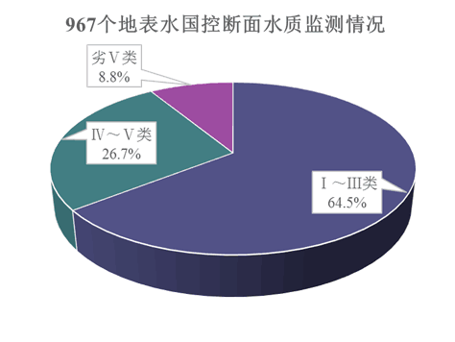
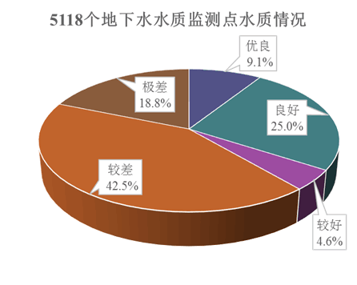
一、我国水环境现状及存在问题
水是生命之源、生产之要、生态之基，但我国当前水污染、水质恶化等问题日益突出，影响和危害群众健康，制约经济社会可持续发展。据《2015中国环境状况公报》显示，我国地表水和地下水污染形势严峻。
数据来源：2015年中国环境公报
4

Slide 5
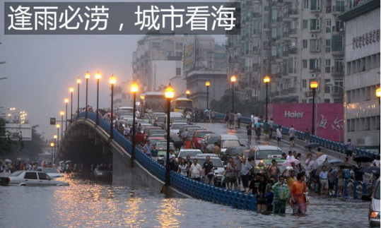
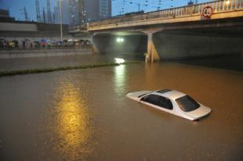
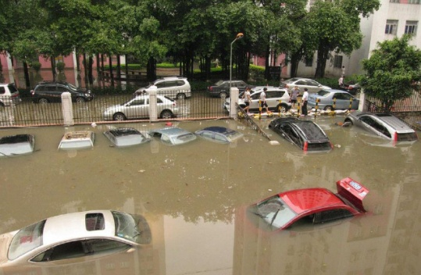
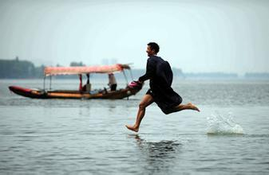
一、我国水环境现状及存在问题
随着我国城镇化建设的推进，城市快速发展，产生了许多城市水问题：
自然因素——山水、河网、地面、江（潮）水——主要城市的共同问题

Slide 6
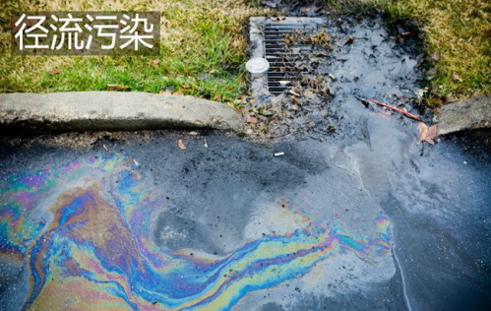
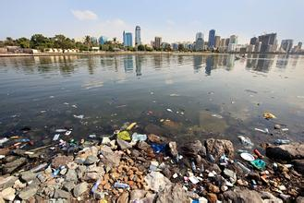
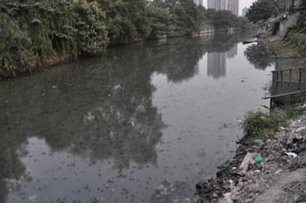
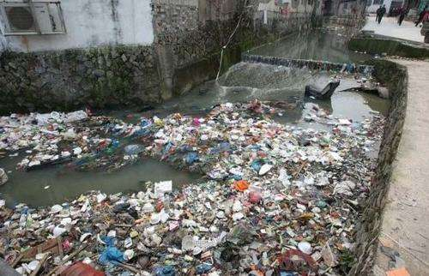
一、我国水环境现状及存在问题
城市化——下垫面变化、城市热岛、水系减少阻断、水库、累积效应、黑臭水体
6

Slide 7
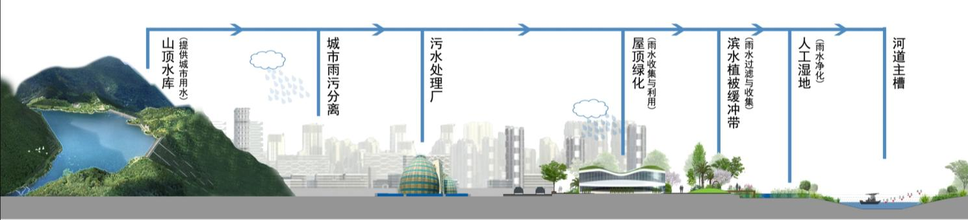
一、我国水环境现状及存在问题
规划缺乏综合性、前瞻性和可操作性——河道、管网、道路、地坪、水面、建筑
防洪排涝体系的建设，没有跟上城市化进程的步伐；
先污染后治理的粗放式管理，让清水难觅；
资源性、功能性、工程性缺水，无法保障居民的生活用水；
工程建设和管理上仍存在部门间各自为政、“真空区域”；
治水没有形成系统的、综合的、统筹的措施和技术路线——技术标准系统性缺失。
法律缺失，有法不依，执法不严，追求经济，恶习难改
7

Slide 8
一、我国水环境现状及存在问题
多龙治水：中国涉水部门众多，管理职责交叉、分工不明确。
“多龙”
政府部门——1.发改委、2.财政部、3.水利部、4.农业部、5.原国土资源部、6.交通部
7.原环保部、8.住建部、9.原国家林业局、10.工信部、11.军队
12.国家气象局、13.原国家海洋局、14.国家海事局、15.原中国海监……
企业——自来水、环卫、排水、开发公司……
事业——流域委、科研院（中科院、水科院、环科院）、各高校、学会协会以及公益组织（NGO）。
改革领导小组；防汛抗旱指挥部；
治水提升指挥部；河长+河长制办公室；
8
Notes:
国务院机构改革后，新设立的“生态环境部”已经整合了主要涉水部门“住建部”“水利部”“农业部”等部委的职责，政策上已经将“N龙治水”的情况解决了。
但是，实际操作上，新组建的“生态环境部”还未从根本上改变“N龙治水”，新部委的管理模式仍在摸索中。

Slide 9
02
流域水环境治理理念及总体思路

Slide 10
二、流域水环境治理理念及总体思路
我国流域治理模式发展
已有
模式
模式
转变
模式
方向
“多龙管水，条块分割”，治理片断化、碎片化，造成管理权分散，各自为政，浪费人力物力，使有限的水资源不能合理配置和统一监管，造成水资源管理混乱、掠夺性开发、水源污染加重的不良局面。
总结成功经验，汲取失误教训
水环境污染呈现出区域性、复合型、大数量、长累积、多层次的新特性及发展趋势；从流域复合生态系统的功能性、全局性、整体性进行综合考虑
以保护水生态环境、保障人水和谐为中心，将水环境治理与水土资源的开发、利用相结合，将生态环境效益和社会经济效益相结合，建立持续、稳定、高效的流域“自然—社会—经济”复合生态系统治理模式。
进一步完善跨流域支持系统。

Slide 11
二、流域水环境治理理念及总体思路
治理理念
节水优先、空间均衡、系统治理、两手发力
流域统筹
生态文明建设
水环境治理
系统治理
山水林田湖草生命共同体
远近结合
绿水青山就是金山银山
标本兼治
通过全流域统筹、系统化治理，有序开展水环境综合治理，协同解决水安全、水资源、水环境、水生态、水文化、水经济问题，全面促进水环境治理取得根本性实效。

Slide 12
二、流域水环境治理理念及总体思路
总体思路
防洪工程
1
防洪防涝与水质提升监测系统
排涝工程
保障水安全
2
雨污分流截排管控系统
外源治理工程
调控水资源
流域统筹，系统治理
远近结合，标本兼治
3
内外源污染管控系统
内源治理工程
改善水环境
采 用
实 施
协同
推进
水力调控工程
修复水生态
4
工程补水增净驱动系统
水质改善工程
健全水管理
5
生态美化循环促进系统
生态修复工程
6
水环境治理信息管理云平台系统
景观提升工程
治理理念
六大系统
八类工程
治理目标

Slide 13
03
茅洲河流域水环境综合整治工程实践

Slide 14
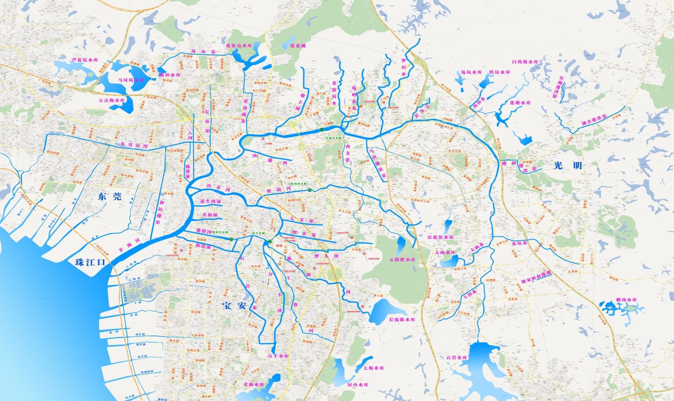
三、茅洲河流域水环境综合整治工程实践
茅洲河流域概况
茅洲河 是深圳市第一大河，是深圳山海相连之纽，多元文化之脉，展示形象之窗。
茅洲河流域面积388km²，流经深圳、东莞2市3地，干流长41.69km。
其中，宝安片区流域面积112.65km²，涵盖松岗、沙井街道两个行政区域，河涌19条，干支流河道总长96.56km。宝安区境内干流全长19.71km，下游河口段11.98km为深莞两市界河。
光明
东莞
宝安
茅洲河流域图

Slide 15
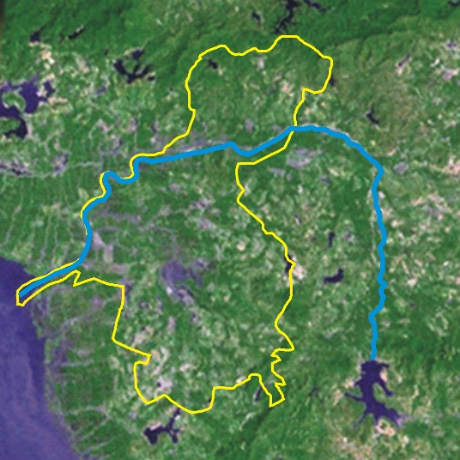
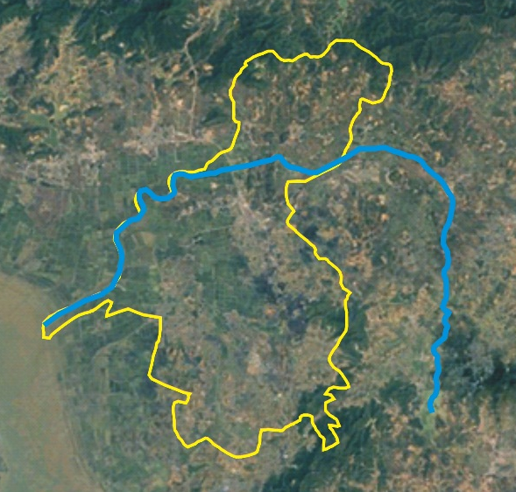
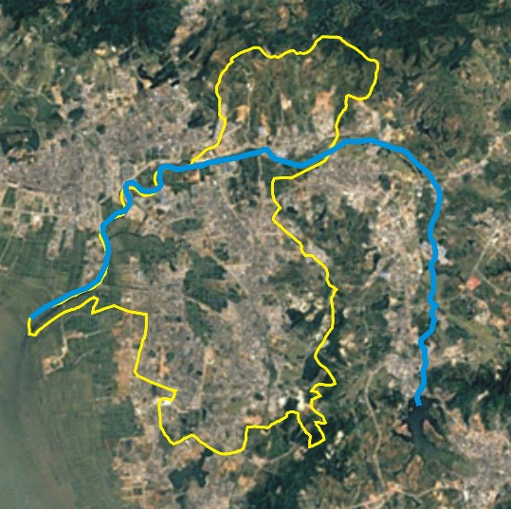
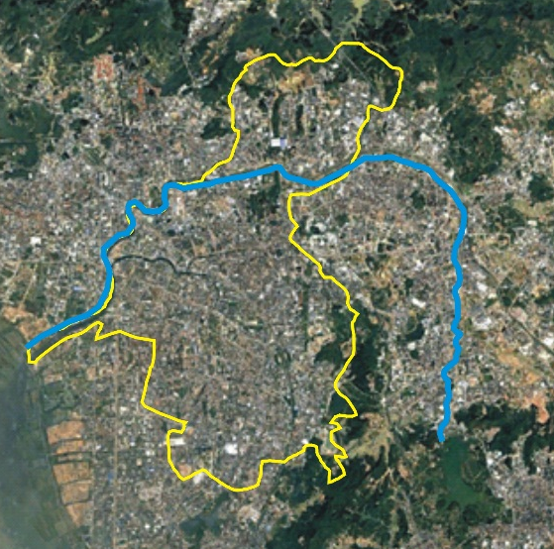
三、茅洲河流域水环境综合整治工程实践
茅洲河的变迁
改革开放前
90年代
进入新世纪
2015年
1979：改革开放前的茅洲河两岸散落着一些渔村，主要以生态湿地为主。
1990：90年代，随着经济逐渐发展，两岸建起工业厂房，但还是以生态湿地为主。
2000：进入新世纪，工业化加快，两岸依托国道高速路拓展，工业园区逐步成立。
2015：两岸形成了大量工业园，以生产型为主，由于产业粗放，导致茅洲河污染严重。
茅洲河的变迁
见证了深圳工业的迅猛发展
茅洲河流域是原宝安县的主要产粮区，历史上就是受洪涝影响比较多的区域，改革开放以来城镇化发展迅猛，乡镇企业云集，耕地面积逐年缩减，城镇建设用地逐渐增加，一直未曾进行过全面的整治，造成河道的防洪、排涝、排污的负担日益加重。

Slide 16
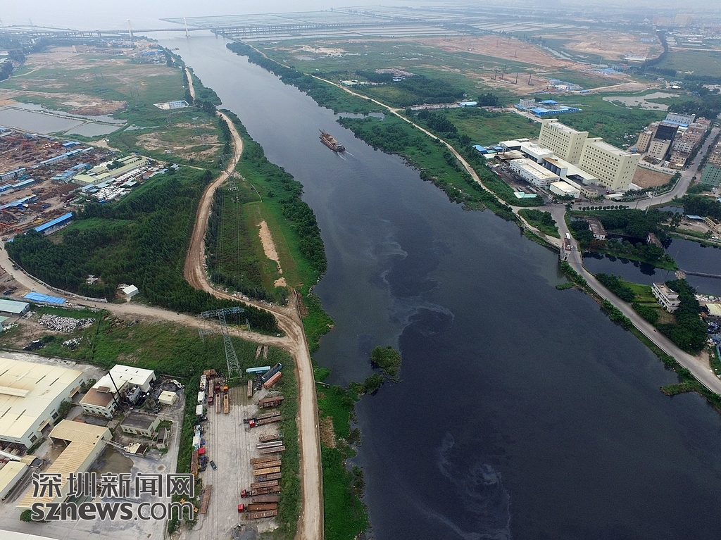
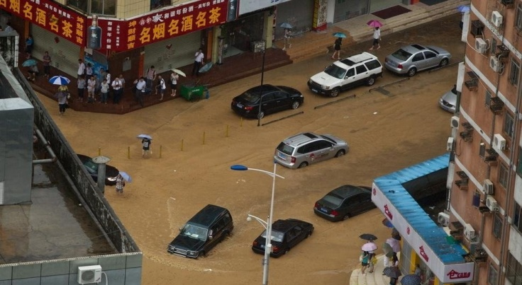
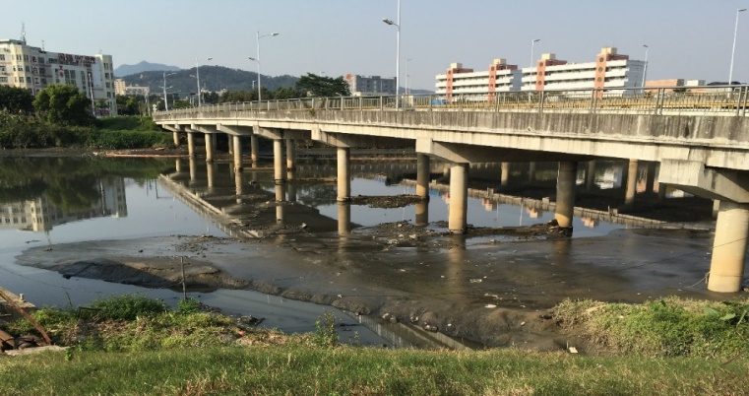
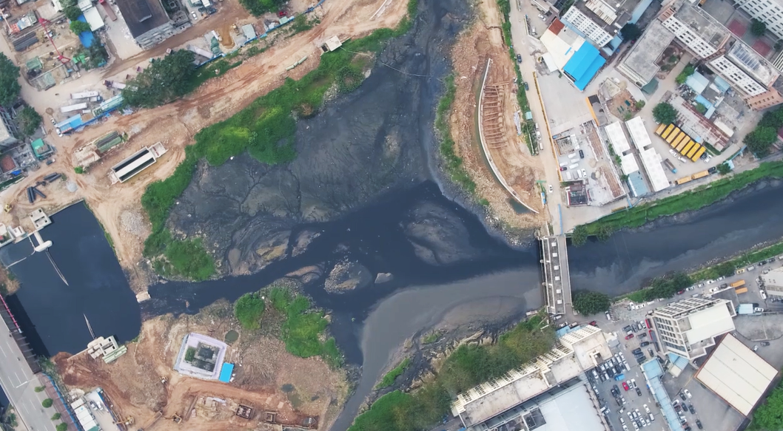
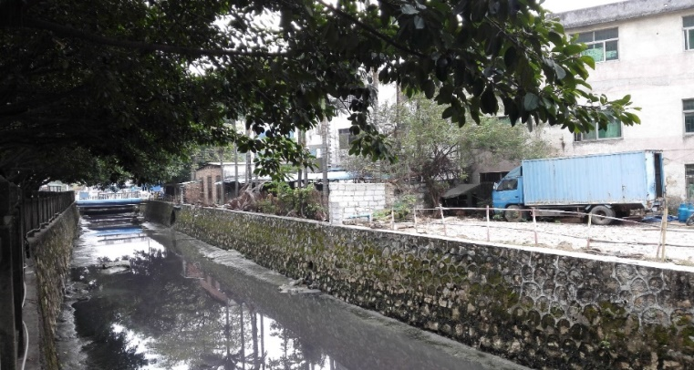
三、茅洲河流域水环境综合整治工程实践
流域水资源承载能力不足、流域内供水基本外调
流域内小企业多达3万多家，市区直管比例仅1%
排水设施历史欠账多，末端治水思路需调整
存在洪、潮、涝三方面的水安全问题
横跨2市3地，属地管辖部门多
区域内土地资源稀缺、工程推进实施难度大
突出问题

Slide 17
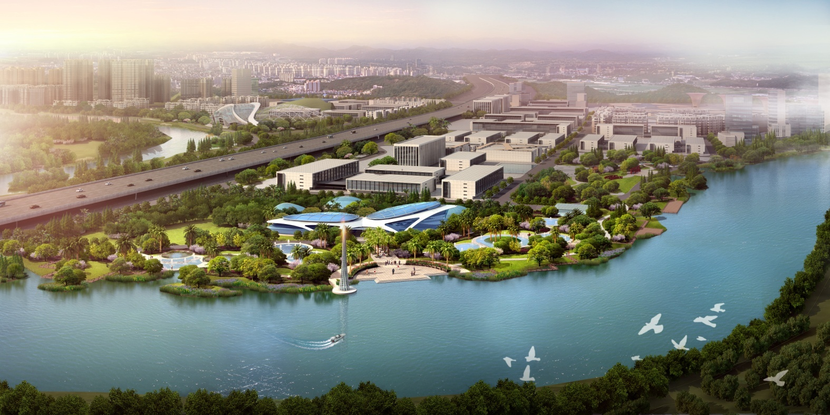
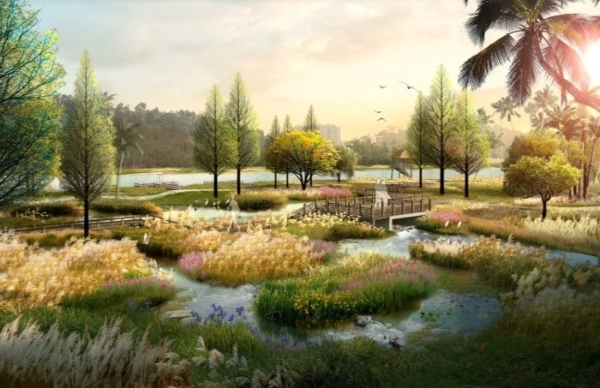
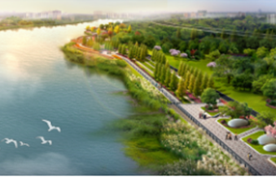
三、茅洲河流域水环境综合整治工程实践
茅洲河流域综合治理到来
2015年8月
受宝安区政府委托，中国电建开始茅洲河治理前期工作，提出了宝安、光明、东莞三地流域统筹治理
2016年1月20日
茅洲河流域（宝安片区）水环境综合整治项目（设计采购施工项目总承包）由中国电力建设股份有限公司中标。
由此，国内最大水环境治理EPC项目——茅洲河流域综合整治工程拉开治理大幕

Slide 18
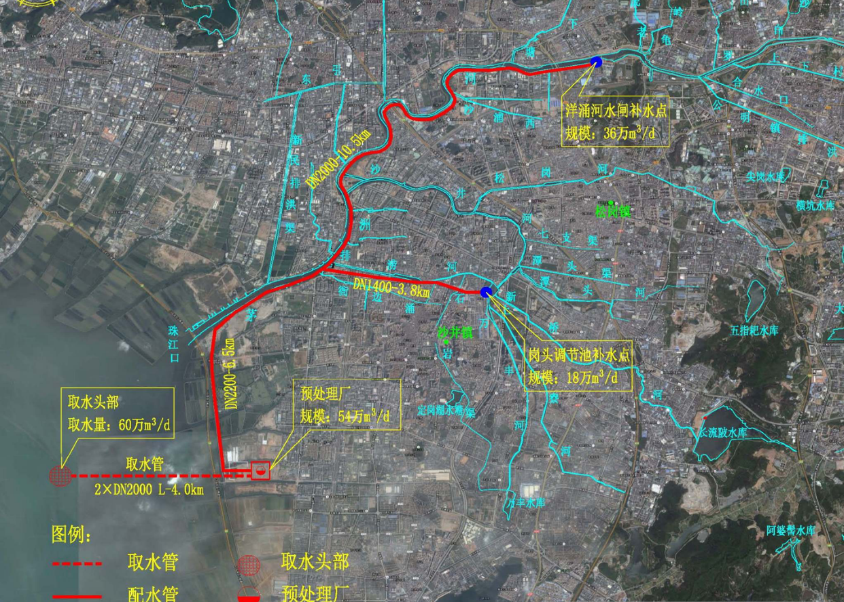
三、茅洲河流域水环境综合整治工程实践
工程实施概况
整个项目包括，八大类，46个子项工程
防洪工程：河道综合整治16项
排涝工程：片区排涝5项
外源治理工程：雨污分流管网18项
内源治理工程：清淤及底泥处置工程1项
水力调控工程：补水工程3项
生态修复工程：湿地工程1项
景观提升工程 ：2项（景观提升和恢复工程）
水质改善工程与河道治理工程同步实施
管网工程916km,河道综合整治工程共96.56km，排涝泵站共163m³/s、清淤470万m³。工程总投资约150亿元,采用EPC总承包模式建设。2017年底消除黑臭，2020年底达到地表V类水质标准。

Slide 19
三、茅洲河流域水环境综合整治工程实践
正本清源
严控入河污染
雨污分流截排管控系统
控源截污
织网成片
底泥处理
内外源污染管控系统
内外源削减
削减污染负荷
污水处理
垃圾处理
清水补给
促进水质提升
工程补水增净驱动系统
活水增容
活水循环
原位治理
恢复水体自净
水质净化
旁路处理
生态美化循环促进系统
生态修复
重建水生生态
生态修复
环境美化
河湖防洪防涝与水质提升监测系统
水环境治理信息管理云平台
保持长效运行
长效维护
水环境治理信息管理云平台系统
Notes:
在治理城市黑臭水体时，按照“六大系统”技术体系，应遵循“外源控制+内源治理+工程补水+水质净化/生态修复+监测管理”的理念。外源控制主要是截断污染源，对点源污染、面源污染进行综合治理；内源控制则是内源污染物的清除与处理；工程补水使水系连通，维持水体流动，改善水质；水质净化/生态修复能提高水质，提升自净能力，恢复水体生态系统循环，提升河道景观。在此基础上，要加强防洪防涝与水质监控，综合管理，建立完善的监测系统和信息管理云平台系统。
“六大系统”是一个完整的水环境治理技术体系，涵盖了水环境治理项目全流程所需技术，是中电建水环境公司水环境治理技术体系的核心。“六大系统”最终以技术、产品（包括硬件、软件等）及标准等形式体现出来，“六大系统”的部分成果已成功用于指导茅洲河综合整治工程。

Slide 20
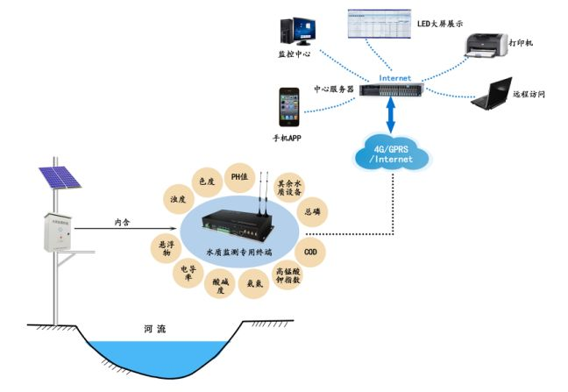
三、茅洲河流域水环境综合整治工程实践
六大系统子系统介绍
防洪排涝与水质提升监测系统
应用遥测、通信、计算机和网络技术，结合水文水质预报模型，完成水文、水质、市政排水信息的实时连续收集、处理，定时发布水情、水质预报，预先发布水灾害预警，为城市防洪排涝、水环境管理及其他综合管理目标优化调度服务。

Slide 21
三、茅洲河流域水环境综合整治工程实践
雨污分流截排管控系统
通过“产污源头管控、排污过程控制”将污水在排入河湖水体前进行收集、控制。
政策保障/
源头管控
雨污
分流截排管控系统
产业升级
清洁生产
循环利用
排污管理
产污源头管控、排污过程控制
过程控制
雨污分流
沿河截污
初雨收集
智慧管网
雨污分流截排管控系统构成示意图
Notes:
首先根据河流修复的水质目标，进行水体污染物的总量控制。基于城市河流水环境保护目标和水体自然条件，确定水体允许纳污负荷，根据社会、自然以及经济条件，合理地将允许纳污负荷分配给各入河污染源，最后结合各污染源的负荷分配情况，采用相应的技术措施和管理措施削减其污染负荷，起到源头管控的作用。 外源污染管控系统的目的就是利用先进的管理措施、技术措施、工程措施对城镇河流外源污染进行有效的管控，避免河流受到污染，生态遭到破坏。

Slide 22
三、茅洲河流域水环境综合整治工程实践
内外源污染管控系统
（1）内源：河湖污染底泥环保清淤及处理处置
对河湖污染底泥进行环保清淤，并通过减量化、稳定化、无害化等系列措施对清理出来的污泥进行处理，最终通过用于回填、建材等用途，实现河湖污泥资源化利用。
（2）外源：污水集中分散处理结合、垃圾收集及处理处置
生活垃圾制气及综合利用工艺流程，分散式一体化设备

Slide 23
三、茅洲河流域水环境综合整治工程实践
工程补水增净驱动系统
通过分析流域内入河污染负荷总量、充分挖掘流域水资源用于河道补水，采取水力调控的手段改善河道水动力条件，增强水循环，从而改善水质。
分析流域内入河污染负荷总量
采取水力调控的手段改善河道水动力条件
2
清水补给
提高水体的环境容量
1
活水循环
提高水体的流动性
1
3
2
3
充分挖掘流域水资源用于河道补水
两个技术手段
Notes:
针对具体的工程，首先进行现状调查，收集区域内的污染源情况和河流现状，进行流域污染源预测，结合河道环境容量计算，得出需要削减的污染物负荷总量，确定补水工程削减污染负荷量，提出补水工程方案，进行多因素综合比较，利用模型分析结果，确定最优补水方案

Slide 24
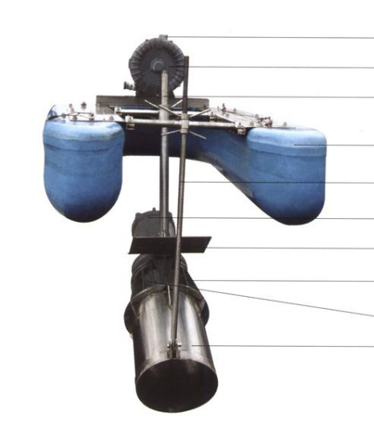
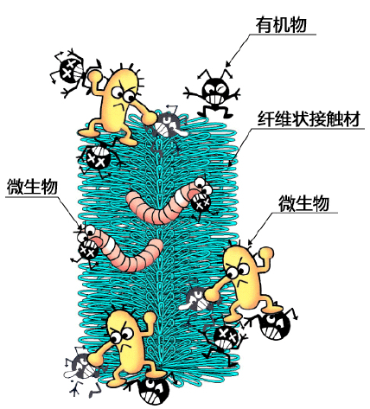
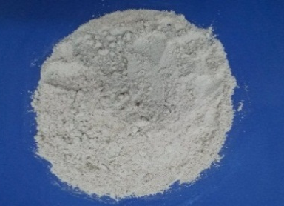
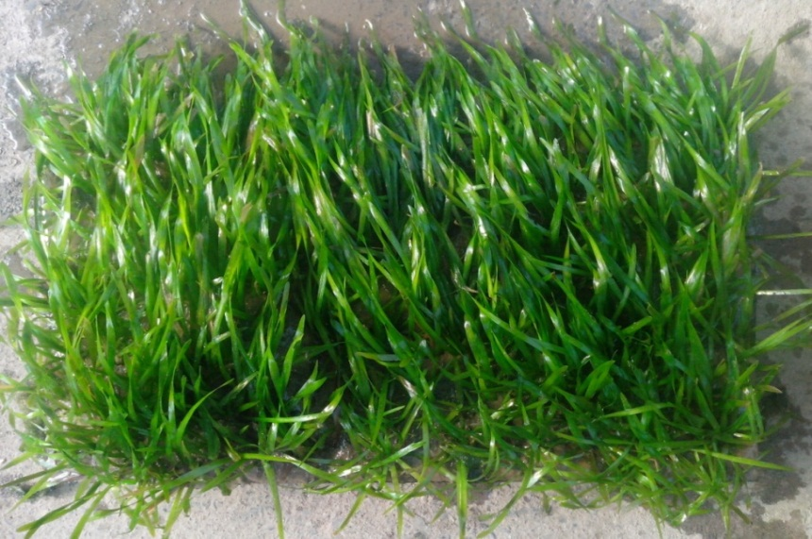
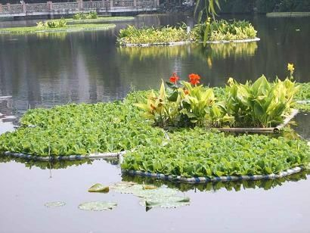
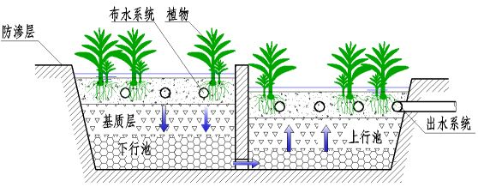
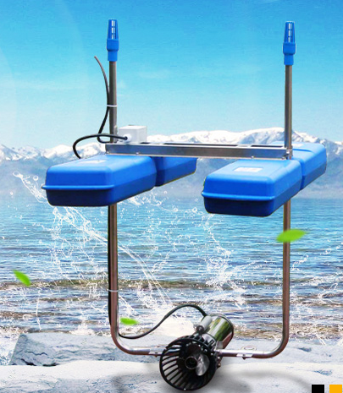
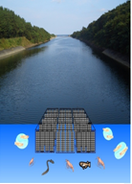
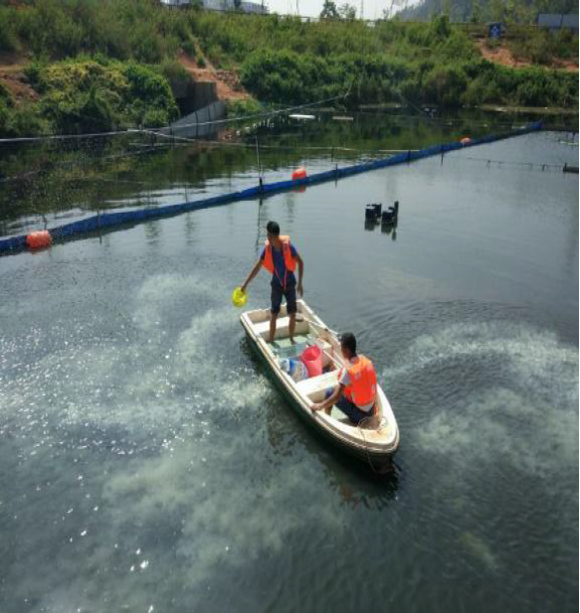
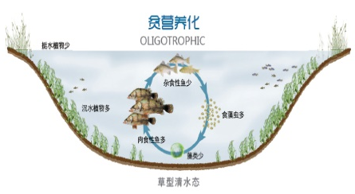
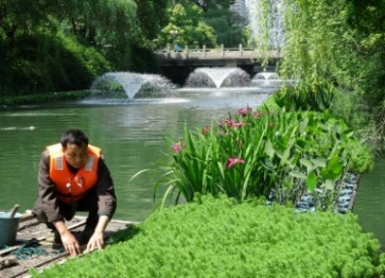
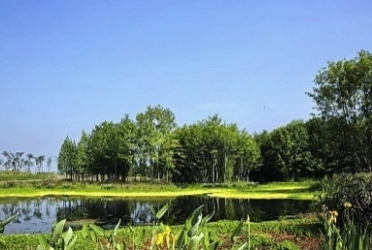
三、茅洲河流域水环境综合整治工程实践
生态美化循环促进系统
水质提升/生态修复
目标水域水质监测、污染情况调查（污染来源、污染程度、污染物组成）
制定水质提升目标
确定水质提升技术路线及技术方案（技术比选研究、工程量计算、治理效果研判）
水质提升工程及水质监测系统设计、施工、调试
水质提升工程及水质监测系统运行、维护
消除黑臭
生态修复
曝气复氧
生物载体安装
复合制剂投加
水生动植物及生物调控技术
生态浮岛技术
人工湿地技术
Notes:
针对具体的工程，首先进行现状调查，收集区域内的污染源情况和河流现状，进行流域污染源预测，结合河道环境容量计算，得出需要削减的污染物负荷总量，确定补水工程削减污染负荷量，提出补水工程方案，进行多因素综合比较，利用模型分析结果，确定最优补水方案

Slide 25
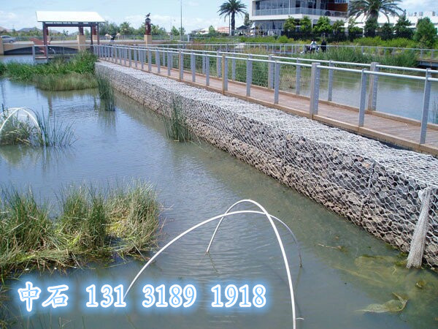
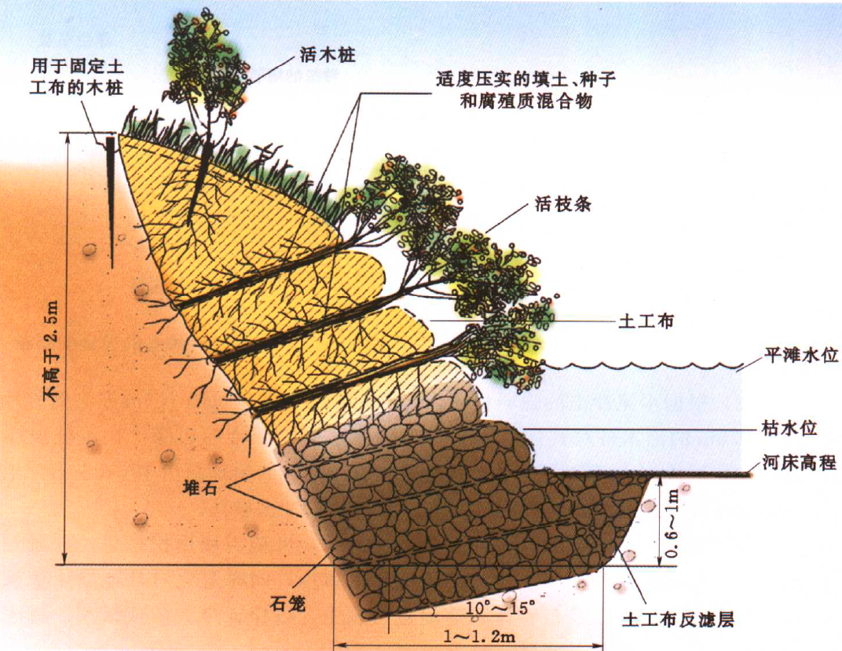
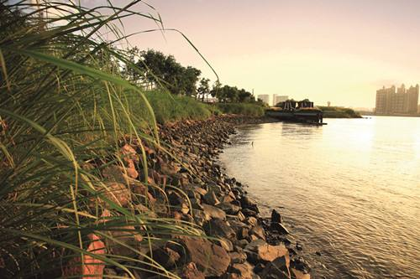
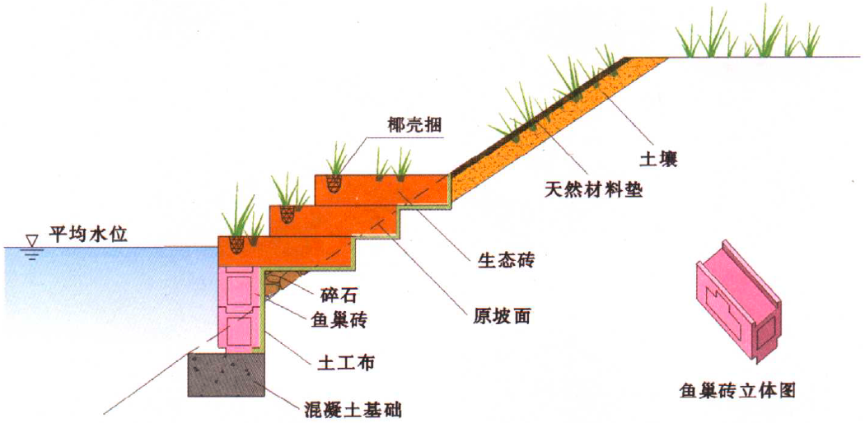
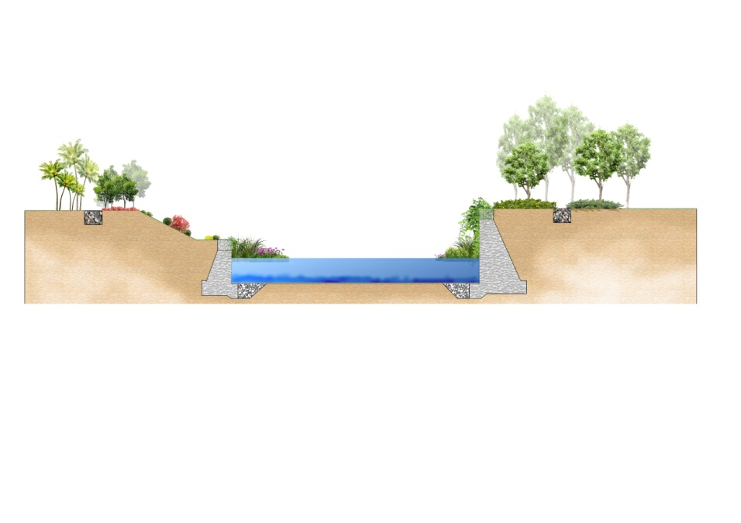
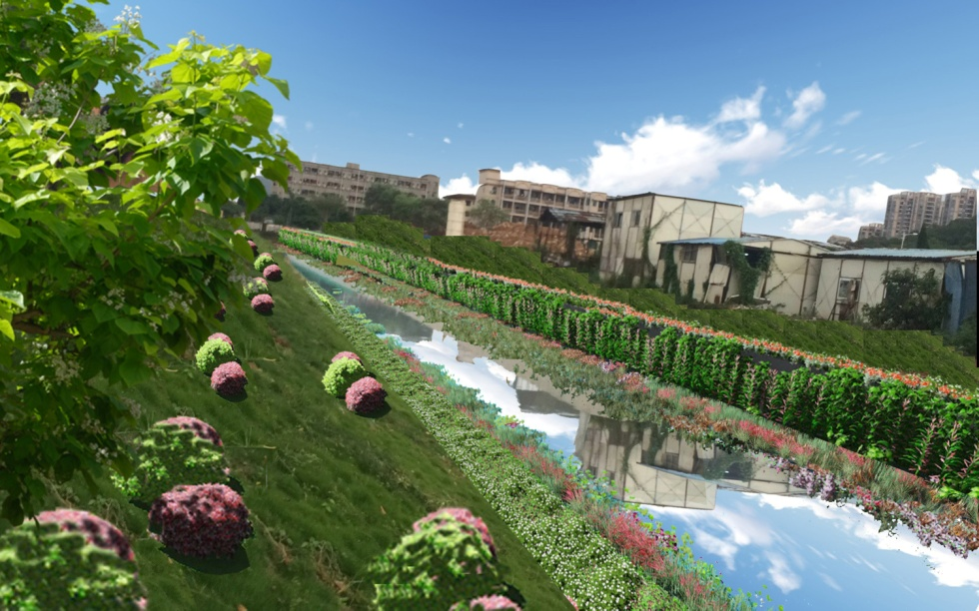
三、茅洲河流域水环境综合整治工程实践
生态美化循环促进系统
景观美化
石笼垫
生态护坡及岸带修复改造技
术
生态护坡
生态砖和鱼巢
石笼垫
土工织物扁袋
抛石
抛石护岸
生态砖、鱼巢
土工织物扁袋
岸带修复改造
岸 带 复 绿

Slide 26
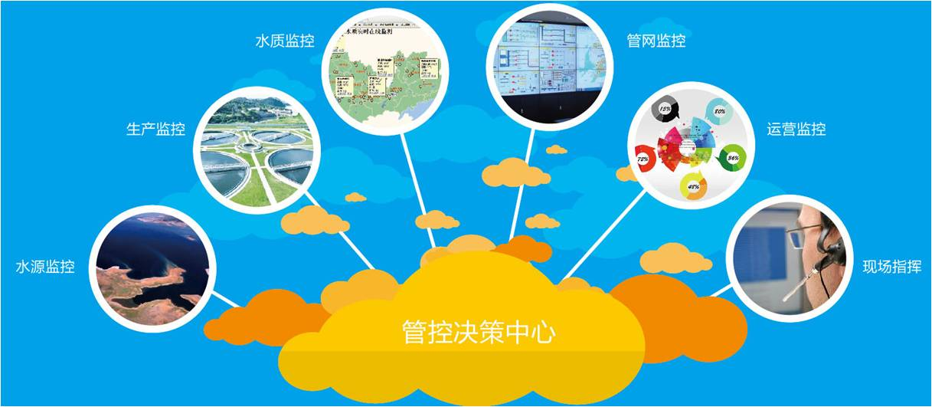
三、茅洲河流域水环境综合整治工程实践
水环境治理信息管理云平台系统
为了实现水环境治理的综合目标，水环境治理决策支持系统需要在水质、水情监测的基础上实现水文、水质、气象、工情等信息的汇集与管理，并实现流域洪水预报、防洪排涝调度、污染河道补水调度等决策支持功能，以达到智慧水务的管理决策目标。

Slide 27
三、茅洲河流域水环境综合整治工程实践
四条技术保障路线
在EPC项目开工建设后，随着对项目认识的加深，为了实现流域全面消除黑臭得分目标，我们不断再思考，谋划“四步”逐级推进方案
流域统筹、系统治理 “四步”逐级推进
技术路线
织网成片
正本清源
理水梳岸
寻水溯源
(疏、导)
(防、堵)
应对措施
接驳完善
修复干管
打通系统
小区雨污分流
海绵城市
城市更新
城中村综合整治
雨水系统梳理
排水口路径整理初雨收集处理
防洪排涝规划、设计、复核提升
岸线景观美化
源头生态基流
再生水补水
跨流域调水
海水利用
通过雨水系统，监控验证正本清源！！
沿河截污管管径过大，与污水厂设计规模不匹配！！

Slide 28
三、茅洲河流域水环境综合整治工程实践
织网成片
总体思路
目的：打通污水收集系统“最后100m”，提高流域污水收集率。
做好片区管网施工与包外项目的协调工作，做到同步推进、同步实施、同一标准，保证片区雨污管网与包外项目的顺利连接。
打通服务范围内的接驳干管、断头管道，针对结构性、功能性缺陷进行修复
片区雨污管网与
包外项目衔接
沙井、松岗
接驳完善工程
2
织网成片
3
1
4
保证片区内已建设完成的管网与主干管顺利连接，整体形成片区雨污分流的总网络
明确接驳位置、管道标高、管道直径、管材等情况，做好施工协调工作，为管道顺利衔接打好基础
片区雨污管网与
干管系统衔接
片区雨污管网与
沿河截污管衔接

Slide 29
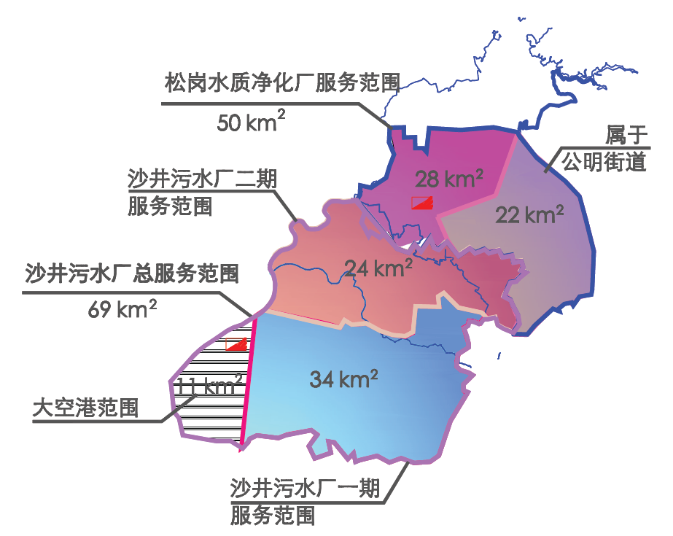
三、茅洲河流域水环境综合整治工程实践
织网成片
以污水为核心
进水约50%取之河道截污
污水处理厂服务范围及情况
茅洲河宝安片区有两座污水处理厂
沙井污水处理厂，处理能力50万吨/d，总服务范围包括沙井、新桥、松岗和燕罗街道部分区域，总服务面积约69km² ，包括大空港范围内11km² 和其它范围58km² 。
松岗水质净化厂，处理能力30万吨/d，服务范围包括光明新区、燕罗街道和松岗街道部分区域，服务面积50km²，包括光明新区范围内22km²和其它范围28km² 。
进水80~90%取之河道截污

Slide 30
三、茅洲河流域水环境综合整治工程实践
织网成片
推进策略
片区管网中存在的接入点问题
片区管网已建干管检测及修复
策略
策略
通过设计变更纳入原有工程
试验段检测及修复正在艰难推进中
内容
内容
边清淤
边检测
边设计
边修复
边验收
边移交
施工联系单
设计联系单
六边方式
现场实施

Slide 31
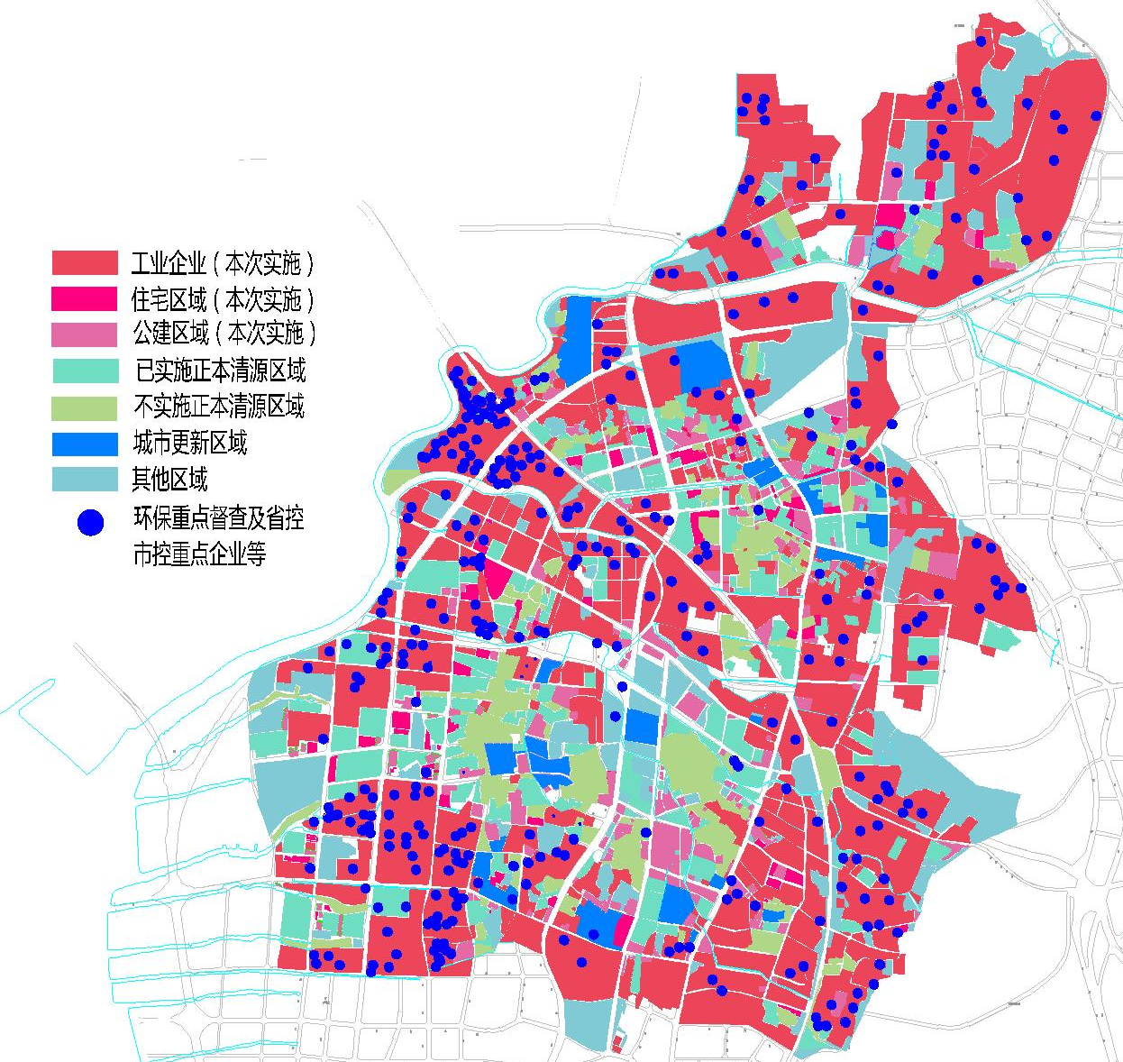
三、茅洲河流域水环境综合整治工程实践
正本清源
排水体制现状
编号 | 项目 | 用水量 万m³/d | 污水量 排放标准 | 污水量 万m³/d | 占比 （%）
1 | 工业 | 28.3 | 0.95 | 26.92 | 61.89%
2 | 商业 | 5.3 | 1 | 5.32 | 12.23%
3 | 居民 | 10.3 | 1 | 10.3 | 23.63%
4 | 行政事业 | 0.68 | 1 | 0.68 | 1.56%
5 | 建筑业 | 0.00 | 1 | 0.00 | 0
6 | 特种用水 | 0.08 | 0.7 | 0.05 | 0.11%
7 | 其他 | 0.36 | 0.7 | 0.25 | 0.57%
合计 |  | 45.05 |  | 43.50
茅洲河流域(宝安片区)总面积约112km²，建成区总面积约88km²。其中，工业用地面积约占40%，共有1.2万余家（包括重点企业300家），集聚了大量的电镀、印刷电路板制造、光电子器件制造、金属表面处理及热处理加工等重污染行业企业，工业污染成为茅洲河流域主要的污染源，急需将污水收集系统延伸至雨污分流未覆盖区域，实施源头污水收集。

Slide 32
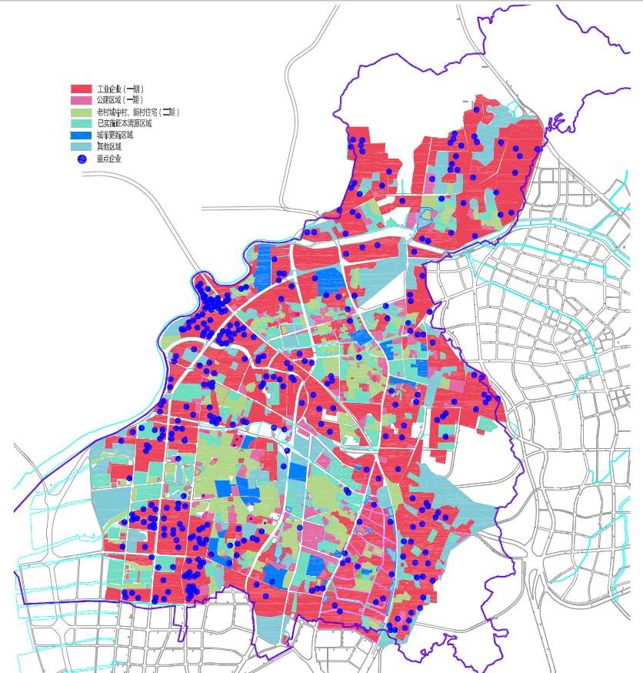
三、茅洲河流域水环境综合整治工程实践
正本清源
片区工业企业分布现状
工业企业情况汇总
类别 | 参与调查 | 搬迁停产 | 合计
一般企业 | 10519 | 1730 | 12249
重点监控企业 | 274 | 26 | 300
合计 | 10793 | 1756 | 12549
占流域面积40%的工业区产生的废水是茅洲河的主要污染源！
策略
提高源头
污水收集率
重新立项——截污纳管，正本清源

Slide 33
三、茅洲河流域水环境综合整治工程实践
正本清源
雨污分流实施效果
深圳市宝安区居住小区正本清源民生决策工程
2018年度中国十大社会治理创新奖
类型 | 面积 | 占建成区的比例 | 备注
本工程实施正本清源区域 | 48.0 | 54% | 工业企业 、 公建区域
 | 8.7 | 10 % | 少量住宅新村、老村
已实施正本清源区域 | 7.8 | 9 %
城市更新区域 | 2.3 | 3% | 建成后将实现雨污分流
建成区内其他区域 | 21.6 | 24% | 片区内的道路、山体等
合计 | 88.4 | 100%
雨污分流管网建设后
工业企业、公建正本清源实施后
老城城中村、住宅新村
正本清源实施后
建成区雨污分流率36%
建成区雨污分流率90%
建成区雨污分流率100%

Slide 34
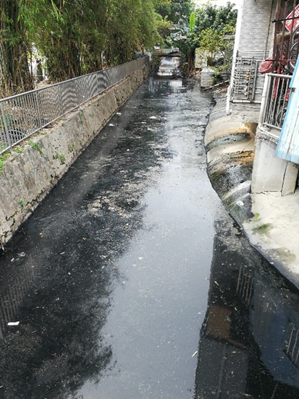
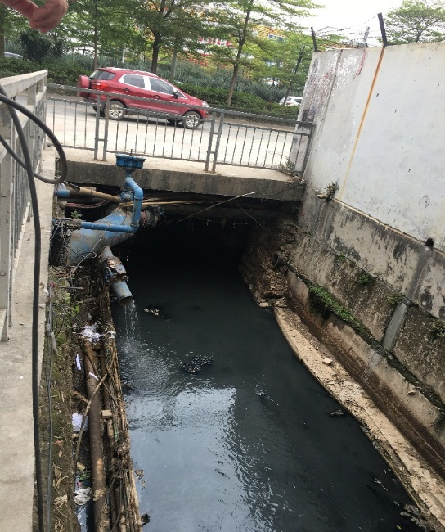




三、茅洲河流域水环境综合整治工程实践
理水梳岸
支流、暗渠、排口调查
大部分水质指标COD>200
氨氮>30
新桥河支流XQ-01
潭头渠暗渠TQ-02汇入点
松岗河暗渠SG-01（松岗泵站集涝渠）
河道黑臭问题，表象在水里，根源在岸上，关键在排放口，核心在管网。消除点源污染即做好支流、暗渠、排放口的调查及治理工作，是黑臭治理的关键步骤。
松岗河暗渠SG-07
松岗河暗渠SG-05 ’
罗田水明渠LT-02

Slide 35
目标：污水不入河
雨水少进厂
三、茅洲河流域水环境综合整治工程实践
理水梳岸
仍存在的问题
对 策
01
目前污水处理厂设计规模与实际接纳水量不匹配
污水厂扩容、水厂间水量调配
厂
02
老旧存量管网部分管道存在缺陷，大量管道淤积严重
老旧管网改造与清淤疏浚
网
岸
03
片区尚存在未完全整治的点源污染
正本清源全覆盖
源
04
茅洲河片区尚存在大量面源污染
面源污染治理
05
小微水体（渠涵、小湖塘库）污染严重
小微水体治理
06
现状雨水、污水泵站及相关设施老旧
现状泵站、水闸等改造
河
水
07
大量未整治河道汊流未经整治，河道堤防损坏，无亲水空间
现状泵站、水闸等改造，防洪完善，渠道加固

Slide 36

三、茅洲河流域水环境综合整治工程实践
寻水溯源
对茅洲河流域内干、支、汊流源头生态基流进行持续三年多的实地调研，为河流寻找合适补水水源。
茅洲河流域水资源匮乏，水生态堪忧，补水势在必行
茅洲河流域水资源匮乏，水环境堪忧
现状河道枯水期基本无本地径流进入。
为恢复区域水环境，还本地径流量于河道是十分必要的。
雨洪资源
再生水补水
跨流域调水
亚海水配水
——上游水库下泄生态流量
——铺设补水管网多点补水
——西江引水补水
——珠江口取水补水
寻
水

Slide 37
三、茅洲河流域水环境综合整治工程实践
寻水溯源
根据茅洲河流域水资源特点及开发利用情况，分析茅洲河流域可能利用的补水水源分为蓄丰补枯类、节流类及开源类三大类别。
1.厉行节约，采取节水措施，节约新鲜水量以供补水
节 流 类
节 约 用 水
水 质
源 头 活 水
各
水
源
方
案
比
选
建设条件
方案不可行
2..蓄丰补枯类。进一步挖掘源头地区水资源潜力、提引干支流水质较好的汛期雨洪或对建成区雨水加以利用
水库水量挖潜
蓄丰补枯
数学模型
论证补水效果
河道汛期洪水
经济成本
补水方案
城 市 雨 水
环境影响
地 下 水
推荐补水方案
其他因素
3.开源型。考虑利用再生水、珠江口海水、临近流域（东江、西江）调引水量进行补水。
再 生 水
开 源 类
补水方案规划设计
海 水
区 外 调 水

Slide 38

三、茅洲河流域水环境综合整治工程实践
寻水溯源
两湖——光明湖与宝安湖，以存蓄河道汛期雨洪为主要水源
一库——罗田水库，扩建，远期存蓄西江调引水量
六水——六座污水处理厂的再生水量
一闸——河口挡潮大闸，改善水质，不补水
一引——从莲花山水库引水通过霄边排渠用于茅洲河生态补水
两备——石狗公水库、红坳水库
“两湖一库、六水一闸、双引多备”的水环境生态用水调度运行体系

Slide 39
三、茅洲河流域水环境综合整治工程实践
后续：结合产业结构调整、城市更新及社会管理，
进一步巩固茅洲河流域治水提质成果，做到长制久清。

Slide 40
三、茅洲河流域水环境综合整治工程实践
五大阶段
茅洲河治理项目是一项复杂的系统工程，国内外没有现成的先例可循，治理过程是一个思考、实践，再思考、再实践这样一个循序渐进的过程，需要系统的、全域的、滚动的一步一步的逼近治水目标。经过对我们已经开展的工作和下一步将要开展的工作的梳理，我们总结出要实现茅洲河“长制久清”和Ⅴ类水目标在建过程需要经历“五大阶段”、做到“两个提升”。
第三个阶段：就是茅洲河流域暗河暗涵暗管、排污口和小微黑臭水体排查和整治，实施精准截污，从源头上消除污水直排入河现象，遏制对干支流的水体污染。巩固和提升前期整治成效。
第二个阶段：就是我们提出的“织网成片、正本清源、理水梳岸、寻水溯源”四条技术保障路线，为从源头上彻底实现雨污分流奠定坚实基础。
第四个阶段：就是针对茅洲河13公里感潮河段潮汐作用带来流域交叉污染问题，建设茅洲河河口大闸。建设河口大闸，对有效巩固茅洲河治理成果，提升防洪排涝标准和生态修复等均具有重要意义。
第一个阶段：已经实施的茅洲河（宝安片区）EPC综合整治工程，以及后续实施的茅洲河光明片区、东莞片区水环境综合整治工程。通过六大系统的建设，实现控源截污、内源治理、生态修复等功能。
这一阶段工作是基础性工作，搭建起流域治理的“四梁八柱”。
第五个阶段：针对茅洲河流域目前污水厂污水处理1.3倍的产能及补水来源主要是污水厂尾水这一现实，提出对茅洲河流域污水厂进行扩容提标，提高工艺水平，将出水标准提高至地表准Ⅳ类标准，确保入河尾水达标，同时从长远看，污水厂产能要达到2.0的倍数。
五大阶段

Slide 41
三、茅洲河流域水环境综合整治工程实践
两个提升
五大阶段的工作基本上解决了工程方面问题，在这之后管理问题就成为保证治理成效的重要因素。“长制久清”离不开政府的科学管理和公众的积极参与，需要提高社会各界管河、爱河、护河的意识和能力水平，真正做到“呵护碧水，康寿延年”。为此，要进行“两个提升”，即政府环保和涉水部门管理水平的提升和公众水环境保护意识的提升。
管理水平的提升
政府水务、环保部门要加大管理力度，在投入更多的人力、社会资源加强河道巡护、管养的同时，还要加强立法和执法工作，完善水污染防治的法律体系，严厉打击和惩处偷排、漏排行为；
提升管理层级，针对茅洲河为深莞界河，又属珠江水系，流域治理事权既涉及地方政府又涉及国家部委等实际，有必要通过省级立法，如《茅洲河流域水环境保护令》，设置茅洲河流域省一级行政管理法定机构，做到管理事权集中统一，为茅洲河流域治理管理提供统一高效的体制机制保障。

Slide 42



三、茅洲河流域水环境综合整治工程实践
两个提升
公众水环境保护意识的提升
茅洲河流域水环境质量与广大市民群众健康息息相关，是深圳实现高质量发展的重要条件。
采取灵活多样的、人民群众喜闻乐见的形式开展水环境保护宣传活动，如开展“护佑茅洲河，康福百年乐”教育实践活动，将活动与公众健康长寿紧密相连，提升市民群众水环境保护意识。

Slide 43
04
茅洲河流域水环境治理成效

Slide 44

四、茅洲河流域水环境治理成效
2017年12月 茅洲河 通过环保部、建设部、国家海洋局水质考核
01 管网工程
02 河道整治工程
历时15个月完成近1000km管网敷设，创造了国内污水管道铺设“单日4.18公里，单周25公里”的新纪录。
历时15个月近100km沿河截污管已全部完成建设。
03 景观提升工程
04 底泥处置工程
界河示范段、七支渠、潭头渠等已完成，2019年6月底全部16条河景观提升完成。
1#号底泥处理厂正常接收底泥，月处理污泥可达10万立方米，是目前全球最大的现代化污泥处理厂，实现了从河道清淤到污泥处理集成化、规模化、工厂化、资源化高效生产。
工程实施
2018年6月5日 世界环境日广东主会场与粤港澳龙舟赛安排在茅洲河

Slide 45







四、茅洲河流域水环境治理成效
茅洲河干流界河段
治理前
水体黑臭
岸线杂乱
水体功能丧失
治理后
水质明显改善
岸线景观优美

Slide 46





四、茅洲河流域水环境治理成效
茅洲河干流中游段
治理前
沿岸建设燕罗湿地 打造景观
成为居民休闲场所
水体黑臭 沿岸滩地杂乱
治理后

Slide 47





四、茅洲河流域水环境治理成效
茅洲河支流——老虎坑水
治理前
河道硬质渠化 边坡坍塌
生态化岸线 水质清澈
治理后

Slide 48




四、茅洲河流域水环境治理成效
茅洲河支流——新桥河
治理前
淤泥厚积、重度黑臭
治理后
景色优美、不黑不臭

Slide 49






四、茅洲河流域水环境治理成效
茅洲河其他支流
龟岭东水
罗田水
楼岗河
整治前
整治前
整治前
整治后
整治后
整治后

Slide 50





四、茅洲河流域水环境治理成效
领导关怀、政府重视
2016年4月15日，时任国家环保部部长陈吉宁在广东省委副书记、深圳市委书记马兴瑞的陪同下，考察茅洲河综合整治工程。
2016年12月1日，时任广东省委副书记、深圳市委书记马兴瑞，东莞市委书记吕业升、深圳市委常委茅洲河调研。
2016年5月31日，广东省人大副主任陈小川率团考察茅洲河工程进展。
2018年6月12日，广东省委书记李希莅临茅洲河燕罗湿地，提取建设情况汇报。
2017年1月13日，1月13日上午，时任广东省委书记胡春华在副省长许瑞生陪同下赴深圳市茅洲河考察。

Slide 51






四、茅洲河流域水环境治理成效
公众关注、群众理解

Slide 52
谢谢！
欢迎各位指导交流

